Slide 1

ET VOILÀ · BRAND GUIDELINES 2026
GUIDE + FOUNDATION · الدليل والأساس
دليل الهوية التجارية
Brand guidelines
The governing reference for applying the Et voilà identity
المرجع الحاكم لاستخدام هوية Et voilà
Revealed Prestige · NMW Creative OS · August 2026 · V4.0
01 / 48
Notes:
[Sources]
- /Users/nawarward/agency_ai_system/clients/et_voila_uae_001/client_presentation/v4/content_approvals/v3/APPROVED_CONTENT_01_15_V3.md
- /Users/nawarward/agency_ai_system/clients/et_voila_uae_001/identity_system/v1/client_delivery_candidate_v2/01_logo/Et_voila_logo_reverse_white_v1.svg
[/Sources]

Slide 2
ET VOILÀ · BRAND GUIDELINES 2026
GUIDE + FOUNDATION · الدليل والأساس
How to use this guide
كيف نستخدم هذا الدليل؟
This guide governs the digital, verbal and visual identity. Use the supplied assets unchanged and follow these rules before creating any new application.
Authority order:
1. WM-01 V4 vector master.
2. This guideline.
3. Asset library and templates.
4. Application-specific approvals.
هذا الدليل هو المرجع الحاكم للهوية الرقمية واللفظية والبصرية. استخدم الأصول المرفقة كما هي، واتبع القواعد قبل إنشاء أي تطبيق جديد.
ترتيب السلطة:
1. الشعار المتجهي WM-01 V4.
2. هذا الدليل.
3. مكتبة الأصول والقوالب.
4. موافقات خاصة بكل تطبيق.
This guide does not grant print or mass-production approval.
الدليل لا يمنح اعتمادًا للطباعة أو الإنتاج الكمي.
02 / 48
Notes:
[Sources]
- /Users/nawarward/agency_ai_system/clients/et_voila_uae_001/client_presentation/v4/content_approvals/v3/APPROVED_CONTENT_01_15_V3.md
- /Users/nawarward/agency_ai_system/clients/et_voila_uae_001/identity_system/v1/client_delivery_candidate_v2/01_logo/Et_voila_logo_geometry_and_usage_v1.json
[/Sources]

Slide 3
ET VOILÀ · BRAND GUIDELINES 2026
GUIDE + FOUNDATION · الدليل والأساس
Contents
محتويات الدليل
01
Brand foundation
أساس العلامة
02
Verbal identity
الهوية اللفظية
03
Creative direction
الاتجاه الإبداعي
04
Logo system
نظام الشعار
05
Colour + typography
الألوان والطباعة
06
Visual language
اللغة البصرية
07
Product + applications
العبوة والتطبيقات
08
Governance + production
الحوكمة والإنتاج
03 / 48
Notes:
[Sources]
- /Users/nawarward/agency_ai_system/clients/et_voila_uae_001/client_presentation/v4/content_approvals/v3/APPROVED_CONTENT_01_15_V3.md
[/Sources]

Slide 4

ET VOILÀ · BRAND GUIDELINES 2026
GUIDE + FOUNDATION · الدليل والأساس
Brand at a glance
العلامة في لمحة
CATEGORY
الفئة
Professional nail gel and future beauty categories
IDEA
الفكرة
Revealed Prestige / The Et voilà Moment
PERSONALITY
الشخصية
Refined · Clear · Confident
CORE MESSAGE
الرسالة
Distinctive colour. Clear choices. A confident final reveal—Et voilà.
A professional brand, built for professional practice.
علامة احترافية صُممت لممارسة احترافية.
04 / 48
Notes:
[Sources]
- /Users/nawarward/agency_ai_system/clients/et_voila_uae_001/approved_sources/brand_foundation_v1.json
- /Users/nawarward/agency_ai_system/clients/et_voila_uae_001/brand_strategy_v2.json
- /Users/nawarward/agency_ai_system/clients/et_voila_uae_001/identity_system/v1/client_delivery_candidate_v2/01_logo/Et_voila_logo_primary_black_v1.svg
[/Sources]

Slide 5
ET VOILÀ · BRAND GUIDELINES 2026
BRAND FOUNDATION · أساس العلامة
Three strengths shaped a vision beyond a single product
ثلاث خبرات صنعت رؤية أبعد من منتج واحد
نوار
رجاء
أميرة
NAWAR
RAJAA
AMEERA
رؤية بناء العلامة والنمو
الإدارة والشراكة ونجاح الصالون
بصيرة اللون والسوق
Brand-building and growth vision
Management, partnership and salon success
Colour and market insight
A UAE-born beauty brand with a French spirit - beginning with nails, but not ending there.
علامة جمال إماراتية بروح فرنسية، تبدأ بالأظافر ولا تنتهي عندها.
05 / 48
Notes:
[Sources]
- /Users/nawarward/agency_ai_system/clients/et_voila_uae_001/client_presentation/v4/content_approvals/v3/APPROVED_CONTENT_01_15_V3.md
- /Users/nawarward/agency_ai_system/clients/et_voila_uae_001/brand_strategy_v2.json
[/Sources]

Slide 6
ET VOILÀ · BRAND GUIDELINES 2026
BRAND FOUNDATION · أساس العلامة
Purpose
الغاية
To give beauty its moment of completion.
أن نمنح الجمال لحظة اكتماله.
Where choice becomes confidence, experience becomes satisfaction, and the result becomes an Et voilà moment.
حيث يصبح الاختيار ثقة، والتجربة رضا، والنتيجة لحظة تقول: ها هي ذي.
06 / 48
Notes:
[Sources]
- /Users/nawarward/agency_ai_system/clients/et_voila_uae_001/client_presentation/v4/content_approvals/v3/APPROVED_CONTENT_01_15_V3.md
[/Sources]

Slide 7
ET VOILÀ · BRAND GUIDELINES 2026
BRAND FOUNDATION · أساس العلامة
Vision
الرؤية
To become a UAE-born beauty house with global relevance.
أن تصبح Et voilà دار جمال إماراتية ذات حضور عالمي.
Trusted by professionals and partners for turning expert curation into refined beauty experiences.
موثوقة لدى المحترفين والشركاء بقدرتها على تحويل الاختيار الخبير إلى تجارب جمال راقية.
The vision defines the destination; it does not claim it has already been reached.
الرؤية تحدد الوجهة؛ لا تدّعي أننا وصلنا إليها اليوم.
07 / 48
Notes:
[Sources]
- /Users/nawarward/agency_ai_system/clients/et_voila_uae_001/client_presentation/v4/content_approvals/v3/APPROVED_CONTENT_01_15_V3.md
[/Sources]

Slide 8
ET VOILÀ · BRAND GUIDELINES 2026
BRAND FOUNDATION · أساس العلامة
Mission
الرسالة
We develop and curate beauty products and experiences shaped by market insight, documented quality, and refined, clear design - delivered through partnerships that help professionals and consumers choose with confidence.
نطوّر وننتقي منتجات وتجارب جمال تجمع بين فهم السوق، والجودة الموثقة، والتصميم الراقي الواضح، ونقدّمها عبر شراكات تساعد المحترفين والعملاء على الاختيار بثقة.
DEVELOP + CURATE · نطوّر وننتقي
DOCUMENT QUALITY · نثبت الجودة
DESIGN WITH CLARITY · نصمم بوضوح
GROW THROUGH PARTNERSHIP · ننمو بالشراكة
08 / 48
Notes:
[Sources]
- /Users/nawarward/agency_ai_system/clients/et_voila_uae_001/client_presentation/v4/content_approvals/v3/APPROVED_CONTENT_01_15_V3.md
[/Sources]

Slide 9
ET VOILÀ · BRAND GUIDELINES 2026
BRAND FOUNDATION · أساس العلامة
Values that guide behaviour
القيم التي تحكم السلوك
01
02
03
04
05
النجاح المشترك
الاختيار الخبير
الوضوح المهني
التعبير الراقي
الجودة الموثقة
Shared success
Expert curation
Professional clarity
Refined expression
Documented quality
Values evaluate decisions, products and partnerships - they are not display words.
القيم معيار للقرارات والمنتجات والشراكات، وليست كلمات للعرض فقط.
09 / 48
Notes:
[Sources]
- /Users/nawarward/agency_ai_system/clients/et_voila_uae_001/client_presentation/v4/content_approvals/v3/APPROVED_CONTENT_01_15_V3.md
[/Sources]

Slide 10
ET VOILÀ · BRAND GUIDELINES 2026
BRAND FOUNDATION · أساس العلامة
Brand horizon
أفق العلامة
اليوم
غدًا
بعيدًا
TODAY
TOMORROW
LONG TERM
منظومة احترافية لمنتجات الأظافر
عطور ومستحضرات تجميل
دار جمال وشراكات عالمية
Professional nail system
Fragrance and cosmetics
Beauty house and global partnerships
10 / 48
Notes:
[Sources]
- /Users/nawarward/agency_ai_system/clients/et_voila_uae_001/client_presentation/v4/content_approvals/v3/APPROVED_CONTENT_01_15_V3.md
[/Sources]

Slide 11
ET VOILÀ · BRAND GUIDELINES 2026
BRAND FOUNDATION · أساس العلامة
Et voilà begins with the professional
تبدأ Et voilà بالمحترفة
01
Nail professionals and salon owners
فنيات الأظافر وصاحبات الصالونات
02
Distributors and trade partners
الموزعون وشركاء المبيعات
03
Selected premium end consumers
عميلات Premium المختارات
The end client inspires the experience; the professional leads the product system.
تلهمنا العميلة النهائية، لكن احتياجات المحترفة تقود نظام المنتج.
11 / 48
Notes:
[Sources]
- /Users/nawarward/agency_ai_system/clients/et_voila_uae_001/client_presentation/v4/content_approvals/v3/APPROVED_CONTENT_01_15_V3.md
- /Users/nawarward/agency_ai_system/clients/et_voila_uae_001/brand_strategy_v2.json
[/Sources]

Slide 12
ET VOILÀ · BRAND GUIDELINES 2026
BRAND FOUNDATION · أساس العلامة
Human truth
الحقيقة الإنسانية
She does not need more choice; she needs greater confidence in choosing.
هي لا تحتاج المزيد من الخيارات؛ بل ثقة أكبر في الاختيار.
Colours worthy of the salon, a system understood quickly, and a partner who knows every sale begins with a successful service.
ألوان تستحق مكانها، ونظام يُفهم بسرعة، وشريك يعرف أن نجاح البيع يبدأ بنجاح الخدمة.
12 / 48
Notes:
[Sources]
- /Users/nawarward/agency_ai_system/clients/et_voila_uae_001/client_presentation/v4/content_approvals/v3/APPROVED_CONTENT_01_15_V3.md
[/Sources]

Slide 13
ET VOILÀ · BRAND GUIDELINES 2026
BRAND FOUNDATION · أساس العلامة
Positioning architecture
هندسة التموضع
MASTER BRAND · العلامة الأم
PROFESSIONAL LAUNCH · الإطلاق المهني
علامة جمال إماراتية بروح فرنسية تحوّل الاختيار الخبير إلى تجارب جمال راقية.
علامة Gel احترافية تجمع اللون المنتقى والنظام الواضح والشراكة الداعمة للنمو.
A UAE-born beauty brand with a French spirit, turning expert curation into refined beauty experiences.
A premium professional gel brand combining curated colour, clear systems and growth-minded partnership.
13 / 48
Notes:
[Sources]
- /Users/nawarward/agency_ai_system/clients/et_voila_uae_001/client_presentation/v4/content_approvals/v3/APPROVED_CONTENT_01_15_V3.md
- /Users/nawarward/agency_ai_system/clients/et_voila_uae_001/approved_sources/brand_foundation_v1.json
[/Sources]

Slide 14
ET VOILÀ · BRAND GUIDELINES 2026
BRAND FOUNDATION · أساس العلامة
Promise and reasons to believe
الوعد وأسباب التصديق
اختيار مدروس. شراكة واثقة. نتيجة تستحق الكشف.
Considered choice. Confident partnership. A result worth revealing.
خبرة اللون والسوق
شراكة نجاح الصالون
جودة موثقة
منظومة قابلة للتوسع
Colour + market expertise
Salon-success partnership
Documented quality
Extensible master brand
This is an internal strategic promise, not a campaign tagline.
هذا وعد استراتيجي داخلي، وليس Tagline إعلانيًا.
14 / 48
Notes:
[Sources]
- /Users/nawarward/agency_ai_system/clients/et_voila_uae_001/client_presentation/v4/content_approvals/v3/APPROVED_CONTENT_01_15_V3.md
[/Sources]

Slide 15
ET VOILÀ · BRAND GUIDELINES 2026
VERBAL IDENTITY · الهوية اللفظية
The name is the moment
الاسم هو اللحظة
تُقال عندما يكتمل العمل وتصبح النتيجة جاهزة للكشف.
It is spoken when the work is complete and the result is ready to be revealed.
“Ha hiya thi” explains the meaning in Arabic; it is not an alternate Arabic logo.
«ها هي ذي» شرح عربي للمعنى، وليست شعارًا عربيًا بديلًا.
15 / 48
Notes:
[Sources]
- /Users/nawarward/agency_ai_system/clients/et_voila_uae_001/client_presentation/v4/content_approvals/v3/APPROVED_CONTENT_01_15_V3.md
- /Users/nawarward/agency_ai_system/clients/et_voila_uae_001/identity_system/v1/client_delivery_candidate_v2/01_logo/Et_voila_logo_reverse_white_v1.svg
[/Sources]

Slide 16
ET VOILÀ · BRAND GUIDELINES 2026
VERBAL IDENTITY · الهوية اللفظية
Messaging hierarchy
هرم الرسائل
علامة أم
كل اختيار مدروس يستحق لحظة اكتمال.
Every considered choice deserves its moment of completion.
إطلاق الأظافر
ألوان مميزة. اختيارات واضحة. كشف نهائي واثق—Et voilà.
Distinctive colour. Clear choices. A confident final reveal—Et voilà.
أدلة
اختيار خبير · نجاح مشترك · جودة موثقة
Expert curation · Shared success · Documented quality
16 / 48
Notes:
[Sources]
- /Users/nawarward/agency_ai_system/clients/et_voila_uae_001/client_presentation/v4/content_approvals/v3/APPROVED_CONTENT_01_15_V3.md
[/Sources]

Slide 17
ET VOILÀ · BRAND GUIDELINES 2026
VERBAL IDENTITY · الهوية اللفظية
Brand voice
صوت العلامة
Refined, not ornate
راقٍ، لا متكلّف
Expert, not clinical
خبير، لا سريري
Confident, not boastful
واثق، لا متفاخر
Warm, not childish
دافئ، لا طفولي
Consultative, not pushy
استشاري، لا ضاغط
17 / 48
Notes:
[Sources]
- /Users/nawarward/agency_ai_system/clients/et_voila_uae_001/client_presentation/v4/content_approvals/v3/APPROVED_CONTENT_01_15_V3.md
- /Users/nawarward/agency_ai_system/clients/et_voila_uae_001/approved_sources/brand_foundation_v1.json
[/Sources]

Slide 18
ET VOILÀ · BRAND GUIDELINES 2026
VERBAL IDENTITY · الهوية اللفظية
Tone adapts to the audience
النبرة تتكيف مع الجمهور
صاحبة الصالون
المحترفة
SALON OWNER
PROFESSIONAL
استشارية، عملية، داعمة للنمو
دقيقة، مشجعة، سهلة التطبيق
Consultative, practical, growth-minded
Precise, encouraging, usable
العميلة والسوشال
الموزع العالمي
CLIENT + SOCIAL
GLOBAL PARTNER
حسّية، ملهمة، مختصرة
منظمة، موثوقة، مدعومة بالدليل
Sensory, inspiring, concise
Structured, credible, evidence-led
18 / 48
Notes:
[Sources]
- /Users/nawarward/agency_ai_system/clients/et_voila_uae_001/client_presentation/v4/content_approvals/v3/APPROVED_CONTENT_01_15_V3.md
[/Sources]

Slide 19
ET VOILÀ · BRAND GUIDELINES 2026
VERBAL IDENTITY · الهوية اللفظية
Bilingual language system
نظام العربية والإنجليزية
ENGLISH · LTR
العربية · RTL
Montserrat Regular / Medium
Translate meaning and tone.
Keep product names, codes and units Latin.
Use Sentence case.
Never typeset the wordmark.
Noto Sans Arabic Regular / Medium
ترجمة المعنى والنبرة، لا الكلمات حرفيًا.
تبقى أسماء المنتجات والأكواد والمقاسات لاتينية.
العربية طبقة معلومات واتصال.
لا تُنشأ نسخة عربية من الشعار.
Equal in meaning. Native in behaviour.
المعنى متكافئ، والسلوك أصيل في كل لغة.
19 / 48
Notes:
[Sources]
- /Users/nawarward/agency_ai_system/clients/et_voila_uae_001/client_presentation/v4/content_approvals/v3/APPROVED_CONTENT_01_15_V3.md
[/Sources]

Slide 20
ET VOILÀ · BRAND GUIDELINES 2026
VERBAL IDENTITY · الهوية اللفظية
The Et voilà Moment
منصة The Et voilà Moment
اختيار
تطبيق
كشف
مشاركة
CHOOSE
APPLY
REVEAL
SHARE
A repeatable reveal ritual - never a claim that the trend already exists.
ها هي ذي. Et voilà.
20 / 48
Notes:
[Sources]
- /Users/nawarward/agency_ai_system/clients/et_voila_uae_001/client_presentation/v4/content_approvals/v3/APPROVED_CONTENT_01_15_V3.md
[/Sources]

Slide 21
ET VOILÀ · BRAND GUIDELINES 2026
CREATIVE DIRECTION · الاتجاه الإبداعي
Creative direction
Revealed Prestige
Prestige is not declared; it is discovered.
الفخامة لا تُعلن؛ بل تُكتشف.
A flexible idea that extends from nails to fragrance and cosmetics without becoming a beauty cliché.
فكرة مرنة تنتقل من الأظافر إلى العطور ومستحضرات التجميل دون أن تصبح كليشيه جمال.
21 / 48
Notes:
[Sources]
- /Users/nawarward/agency_ai_system/clients/et_voila_uae_001/client_presentation/v4/content_approvals/v3/APPROVED_CONTENT_01_15_V3.md
[/Sources]

Slide 22
ET VOILÀ · BRAND GUIDELINES 2026
CREATIVE DIRECTION · الاتجاه الإبداعي
Three design principles
المبادئ التصميمية الثلاثة
ظاهرة دائمًا
الوضوح قبل الادعاء
الفخامة عبر التحكم
Always visible
Clarity before claim
Prestige through restraint
الشعار هو العنصر الأول والأوضح.
المعلومات تخدم اختيار المحترفة.
الدقة والمساحة تصنعان القيمة.
The wordmark is the first and clearest signal.
Information serves professional choice.
Precision and space create value.
22 / 48
Notes:
[Sources]
- /Users/nawarward/agency_ai_system/clients/et_voila_uae_001/client_presentation/v4/content_approvals/v3/APPROVED_CONTENT_01_15_V3.md
[/Sources]

Slide 23
ET VOILÀ · BRAND GUIDELINES 2026
CREATIVE DIRECTION · الاتجاه الإبداعي
What we refuse protects our distinction
ما نرفضه يحمي تميّزنا
لا رموز أظافر أو فرشاة أو قطرة
لا Script أو زخارف فرنسية مفتعلة
No nail, brush or drop symbols
No script fonts or faux-French ornament
لا وردي وذهبي كاختصار للفخامة
لا نقوش أو خامات تنافس الشعار
No pink-and-gold luxury shortcut
No patterns or textures competing with the mark
لا إخفاء أو اختصار أو إعادة رسم
لا ادعاء لا تدعمه وثيقة
No hiding, shortening or redrawing
No unsupported claim
23 / 48
Notes:
[Sources]
- /Users/nawarward/agency_ai_system/clients/et_voila_uae_001/client_presentation/v4/content_approvals/v3/APPROVED_CONTENT_01_15_V3.md
- /Users/nawarward/agency_ai_system/clients/et_voila_uae_001/approved_sources/brand_foundation_v1.json
[/Sources]

Slide 24
ET VOILÀ · BRAND GUIDELINES 2026
LOGO SYSTEM · نظام الشعار
Approved wordmark
الكلمة النصية المعتمدة
Use the WM-01 V4 Vector Master only. Never retype the name.
استخدم WM-01 V4 Vector Master فقط. لا تعِد كتابة الاسم.
24 / 48
Notes:
[Sources]
- /Users/nawarward/agency_ai_system/clients/et_voila_uae_001/identity_system/v1/client_delivery_candidate_v2/01_logo/Et_voila_logo_primary_black_v1.svg
- /Users/nawarward/agency_ai_system/clients/et_voila_uae_001/identity_system/v1/client_delivery_candidate_v2/01_logo/Et_voila_logo_geometry_and_usage_v1.json
[/Sources]

Slide 25
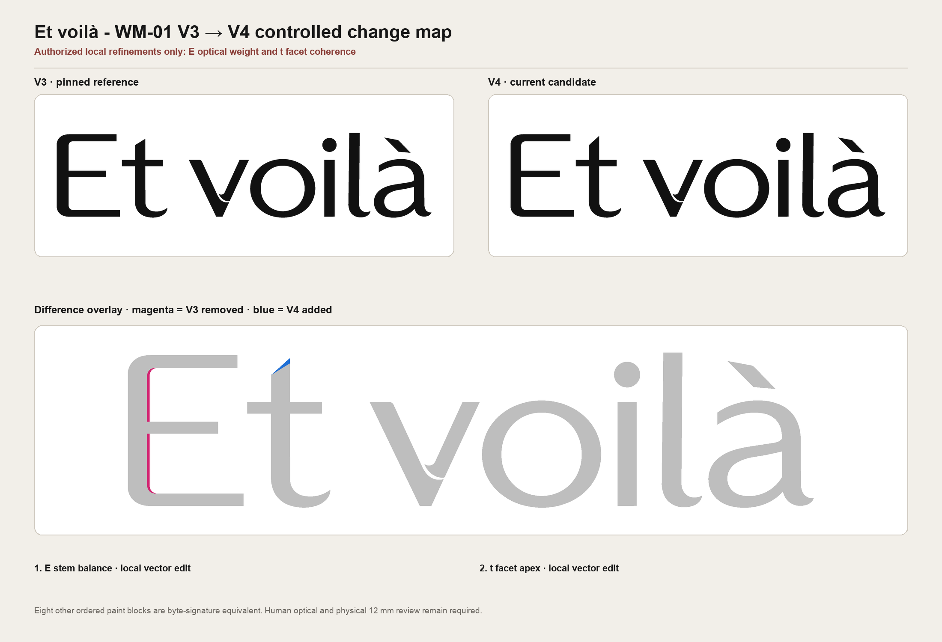
ET VOILÀ · BRAND GUIDELINES 2026
LOGO SYSTEM · نظام الشعار
Design rationale
فلسفة البناء
دفء المنحنى
Warmth in the curve
دقة الحافة
Precision in the facet
تعويض بصري في E
Optical compensation in E
تفاصيل تُكتشف في t وv وà
Details discovered in t, v and à
Curves and facets are intentional together; do not simplify the geometry into one language.
المنحنيات والحواف مقصودة معًا؛ لا تُبسّط الهندسة إلى أحدهما.
25 / 48
Notes:
[Sources]
- /Users/nawarward/agency_ai_system/clients/et_voila_uae_001/client_presentation/v4/content_approvals/v3/APPROVED_CONTENT_01_15_V3.md
- /Users/nawarward/agency_ai_system/clients/et_voila_uae_001/visual_identity_vd02_refinement/v4/WM-01/WM-01_v3_v4_change_map_v1.png
[/Sources]

Slide 26
ET VOILÀ · BRAND GUIDELINES 2026
LOGO SYSTEM · نظام الشعار
One geometry. Two approved expressions
هندسة واحدة، تعبيران معتمدان
PRIMARY BLACK · الأساسي الأسود
REVERSE WHITE · المعكوس الأبيض
The wordmark stays black or white; Bordeaux frames it and never recolours it.
الشعار يبقى أسود أو أبيض فقط؛ Bordeaux يحيط به ولا يلوّنه.
26 / 48
Notes:
[Sources]
- /Users/nawarward/agency_ai_system/clients/et_voila_uae_001/identity_system/v1/client_delivery_candidate_v2/01_logo/Et_voila_logo_primary_black_v1.svg
- /Users/nawarward/agency_ai_system/clients/et_voila_uae_001/identity_system/v1/client_delivery_candidate_v2/01_logo/Et_voila_logo_reverse_white_v1.svg
- /Users/nawarward/agency_ai_system/clients/et_voila_uae_001/client_presentation/v4/content_approvals/v3/APPROVED_CONTENT_01_15_V3.md
[/Sources]

Slide 27
ET VOILÀ · BRAND GUIDELINES 2026
LOGO SYSTEM · نظام الشعار
Clear space
المساحة الآمنة
1x
1x
1x
1x
x equals the width of the i dot in the approved artwork.
x يساوي عرض نقطة حرف i في الرسم المعتمد.
27 / 48
Notes:
[Sources]
- /Users/nawarward/agency_ai_system/clients/et_voila_uae_001/identity_system/v1/client_delivery_candidate_v2/01_logo/Et_voila_logo_geometry_and_usage_v1.json
- /Users/nawarward/agency_ai_system/clients/et_voila_uae_001/identity_system/v1/client_delivery_candidate_v2/01_logo/Et_voila_logo_primary_black_v1.svg
[/Sources]

Slide 28
ET VOILÀ · BRAND GUIDELINES 2026
LOGO SYSTEM · نظام الشعار
Minimum size
الحد الأدنى
33 px
الحد الأدنى للارتفاع الرقمي المرئي
بعرض مرئي يقارب 146 px
Minimum visible digital height
≈ 146 px visible width
Printed minimum size - including the 12 mm cap - is validated by a physical sample after delivery.
الحجم الأدنى للطباعة - ومنه غطاء 12 مم - يُثبت بعينة فعلية بعد التسليم.
28 / 48
Notes:
[Sources]
- /Users/nawarward/agency_ai_system/clients/et_voila_uae_001/identity_system/v1/client_delivery_candidate_v2/01_logo/Et_voila_logo_geometry_and_usage_v1.json
- /Users/nawarward/agency_ai_system/clients/et_voila_uae_001/client_presentation/v4/content_approvals/v3/APPROVED_CONTENT_01_15_V3.md
- /Users/nawarward/agency_ai_system/clients/et_voila_uae_001/identity_system/v1/client_delivery_candidate_v2/01_logo/Et_voila_logo_primary_black_v1.svg
[/Sources]

Slide 29
ET VOILÀ · BRAND GUIDELINES 2026
LOGO SYSTEM · نظام الشعار
Background and placement
الخلفيات والموضع
LIGHT FIELD
WHITE FIELD
MIDNIGHT FIELD
OBSIDIAN FIELD
Choose the expression that preserves contrast, full visibility and clear space.
اختر النسخة التي تحافظ على التباين والظهور الكامل والمساحة الآمنة.
29 / 48
Notes:
[Sources]
- /Users/nawarward/agency_ai_system/clients/et_voila_uae_001/client_presentation/v4/content_approvals/v3/APPROVED_CONTENT_01_15_V3.md
- /Users/nawarward/agency_ai_system/clients/et_voila_uae_001/identity_system/v1/client_delivery_candidate_v2/01_logo/Et_voila_logo_primary_black_v1.svg
- /Users/nawarward/agency_ai_system/clients/et_voila_uae_001/identity_system/v1/client_delivery_candidate_v2/01_logo/Et_voila_logo_reverse_white_v1.svg
[/Sources]

Slide 30
ET VOILÀ · BRAND GUIDELINES 2026
LOGO SYSTEM · نظام الشعار
Incorrect use
الاستخدامات الخاطئة
×
لا تعِد كتابة الشعار
×
لا تمدد أو تضغط
Do not retype
Do not stretch or compress
×
لا تغيّر اللون
×
لا تقص أو تخفي
Do not recolour
Do not crop or hide
×
لا تضف مؤثرات
×
لا تنشئ Monogram أو شعارًا عربيًا
Do not add effects
No monogram or Arabic co-logo
30 / 48
Notes:
[Sources]
- /Users/nawarward/agency_ai_system/clients/et_voila_uae_001/client_presentation/v4/content_approvals/v3/APPROVED_CONTENT_01_15_V3.md
- /Users/nawarward/agency_ai_system/clients/et_voila_uae_001/identity_system/v1/client_delivery_candidate_v2/01_logo/Et_voila_logo_geometry_and_usage_v1.json
[/Sources]

Slide 31
ET VOILÀ · BRAND GUIDELINES 2026
COLOUR SYSTEM · نظام الألوان
Colour concept
الفكرة اللونية
Obsidian and Porcelain build the quiet stage.
Bordeaux appears once to guide the eye or open the reveal.
Obsidian وPorcelain يصنعان المسرح الهادئ.
Bordeaux يظهر مرة واحدة ليقود العين أو يفتح لحظة الكشف.
31 / 48
Notes:
[Sources]
- /Users/nawarward/agency_ai_system/clients/et_voila_uae_001/client_presentation/v4/content_approvals/v3/APPROVED_CONTENT_01_15_V3.md
[/Sources]

Slide 32
ET VOILÀ · BRAND GUIDELINES 2026
COLOUR SYSTEM · نظام الألوان
Digital palette
لوحة الألوان الرقمية
OBSIDIAN
MIDNIGHT INK
PORCELAIN
#111114
#1D2A38
#F4F0EA
RGB 17 / 17 / 20
RGB 29 / 42 / 56
RGB 244 / 240 / 234
REVEAL BORDEAUX
SALON SLATE
CLEAR SILVER
#6C263F
#6F767D
#D8D5D0
RGB 108 / 38 / 63
RGB 111 / 118 / 125
RGB 216 / 213 / 208
32 / 48
Notes:
[Sources]
- /Users/nawarward/agency_ai_system/clients/et_voila_uae_001/client_presentation/v4/content_approvals/v3/APPROVED_CONTENT_01_15_V3.md
[/Sources]

Slide 33
ET VOILÀ · BRAND GUIDELINES 2026
COLOUR SYSTEM · نظام الألوان
Final print colour system
نظام الطباعة النهائي
COLOUR
CMYK
Lab (D50/2°/M1)
SPOT NAME
ACCEPTANCE
Obsidian
76/65/47/88
5.14 / 0.48 / -1.74
ETV-OBSIDIAN-SPOT
ΔE00 ≤ 2.0
Porcelain
5/5/7/0
94.99 / 0.62 / 3.41
ETV-PORCELAIN-SPOT
ΔE00 ≤ 2.0
Reveal Bordeaux
31/84/35/51
26.81 / 33.51 / 1.22
ETV-BORDEAUX-SPOT
ΔE00 ≤ 2.0
Midnight Ink
79/59/34/69
16.37 / -2.30 / -10.93
ETV-MIDNIGHT-SPOT
ΔE00 ≤ 3.0
Salon Slate
51/39/31/26
49.21 / -1.59 / -4.81
ETV-SLATE-SPOT
ΔE00 ≤ 3.0
Clear Silver
16/13/15/1
85.40 / 0.40 / 2.86
ETV-SILVER-SPOT
ΔE00 ≤ 3.0
PSO Coated v3 / FOGRA51 · ISO 12647-2:2013 · PDF/X-4 · 300% TAC · Output Intent required
القيم نهائية؛ البروفة للتحقق من التنفيذ فقط، وليست لإعادة اختيار اللون.
33 / 48
Notes:
[Sources]
- /Users/nawarward/agency_ai_system/clients/et_voila_uae_001/client_presentation/v4/content_approvals/v3/APPROVED_CONTENT_01_15_V3.md
[/Sources]

Slide 34
ET VOILÀ · BRAND GUIDELINES 2026
COLOUR SYSTEM · نظام الألوان
Accessibility and product shades
التباين ودرجات المنتجات
Obsidian / Porcelain
16.60:1
ألوان الهوية ثابتة، بينما تتحرك درجات Gel Polish داخل إطارها. لا يستخدم اللون وحده للتعريف؛ يظهر الاسم والكود وعائلة المنتج.
Midnight / Porcelain
12.84:1
Bordeaux / Porcelain
9.31:1
Brand colours remain stable while Gel Polish shades evolve within the system. Colour never identifies a product alone; name, code and family remain visible.
Slate / Porcelain
4.05:1
Do not use Slate on Porcelain for small digital text.
لا تستخدم Slate على Porcelain للنصوص الرقمية الصغيرة.
34 / 48
Notes:
[Sources]
- /Users/nawarward/agency_ai_system/clients/et_voila_uae_001/client_presentation/v4/content_approvals/v3/APPROVED_CONTENT_01_15_V3.md
[/Sources]

Slide 35
ET VOILÀ · BRAND GUIDELINES 2026
TYPOGRAPHY · النظام الطباعي
Approved typefaces
الخطوط المعتمدة
Montserrat
Noto Sans Arabic
Regular / Medium
Latin headlines, body, data, product families and codes
Regular / Medium
النصوص العربية والمعلومات والتوجيهات المعتمدة
Neither typeface may be used to recreate the Et voilà wordmark.
لا يستخدم أي خط لإعادة كتابة شعار Et voilà.
35 / 48
Notes:
[Sources]
- /Users/nawarward/agency_ai_system/clients/et_voila_uae_001/client_presentation/v4/content_approvals/v3/APPROVED_CONTENT_01_15_V3.md
[/Sources]

Slide 36
ET VOILÀ · BRAND GUIDELINES 2026
TYPOGRAPHY · النظام الطباعي
Type hierarchy
الهرمية الطباعية
81 pt
Hero
عبارة الكشف
50 pt
Title
عنوان الصفحة
31 pt
Subheading
عنوان فرعي
19 pt
Body
النص الأساسي
12 pt
Metadata
المصدر والتاريخ
The scale is inspired by 1.618, but never applied mechanically when legibility suffers.
المقياس يستند إلى 1.618، لكنه لا يُطبّق آليًا إذا أضر بالقراءة.
36 / 48
Notes:
[Sources]
- /Users/nawarward/agency_ai_system/clients/et_voila_uae_001/client_presentation/v4/content_approvals/v3/APPROVED_CONTENT_01_15_V3.md
[/Sources]

Slide 37
ET VOILÀ · BRAND GUIDELINES 2026
TYPOGRAPHY · النظام الطباعي
Bilingual typesetting
التكوين الثنائي اللغة
ENGLISH · LEFT TO RIGHT
العربية · من اليمين إلى اليسار
Clarity builds confidence.
الوضوح يبني الثقة.
Each language lives in its own block. Do not mix directions inside one line or compress copy to force symmetry.
تعيش كل لغة في كتلة مستقلة. لا نمزج اتجاهين في سطر واحد، ولا نضغط النص لفرض تناظر شكلي.
37 / 48
Notes:
[Sources]
- /Users/nawarward/agency_ai_system/clients/et_voila_uae_001/client_presentation/v4/content_approvals/v3/APPROVED_CONTENT_01_15_V3.md
[/Sources]

Slide 38
ET VOILÀ · BRAND GUIDELINES 2026
TYPOGRAPHY · النظام الطباعي
Type production rules
قواعد الكتابة والإنتاج
01
Use Sentence case
02
Regular for text; Medium for emphasis
Sentence case للإنجليزية
Regular للنص وMedium للتأكيد
03
Keep codes clear and Latin
04
Use 15 ml, not 15ML
EV-GP-001-15 للأكواد
15 ml وليس 15ML
05
Embed fonts in PDFs
06
Outline only after copy approval
تضمين الخطوط في PDF
Outlines بعد اعتماد النص فقط
07
Never deliver font substitution
08
Never typeset the wordmark
لا Font Substitution
لا تعِد كتابة الشعار
38 / 48
Notes:
[Sources]
- /Users/nawarward/agency_ai_system/clients/et_voila_uae_001/client_presentation/v4/content_approvals/v3/APPROVED_CONTENT_01_15_V3.md
[/Sources]

Slide 39
ET VOILÀ · BRAND GUIDELINES 2026
VISUAL LANGUAGE · اللغة البصرية
Visual grammar
مكوّنات اللغة البصرية
المساحة
التباين
Reveal Rail
الضوء والإطار
SPACE
CONTRAST
GUIDANCE
LIGHT + FRAME
The reveal is a visual behaviour, not decoration.
الكشف سلوك بصري، وليس زخرفة.
39 / 48
Notes:
[Sources]
- /Users/nawarward/agency_ai_system/clients/et_voila_uae_001/client_presentation/v4/content_approvals/v3/APPROVED_CONTENT_01_15_V3.md
[/Sources]

Slide 40
ET VOILÀ · BRAND GUIDELINES 2026
VISUAL LANGUAGE · اللغة البصرية
Reveal Rail and composition
Reveal Rail والتكوين
• يظهر مرة واحدة بوظيفة واضحة.
• لا يمر فوق الشعار.
• لا يتحول إلى إطار يحيط بكل شيء.
• يقود العين ولا يملأ الفراغ.
• عنصر بطولي واحد في كل تكوين.
Use once with purpose.
Never cross the wordmark.
Never frame everything.
Guide the eye; do not fill space.
Use one hero element per composition.
40 / 48
Notes:
[Sources]
- /Users/nawarward/agency_ai_system/clients/et_voila_uae_001/client_presentation/v4/content_approvals/v3/APPROVED_CONTENT_01_15_V3.md
[/Sources]

Slide 41
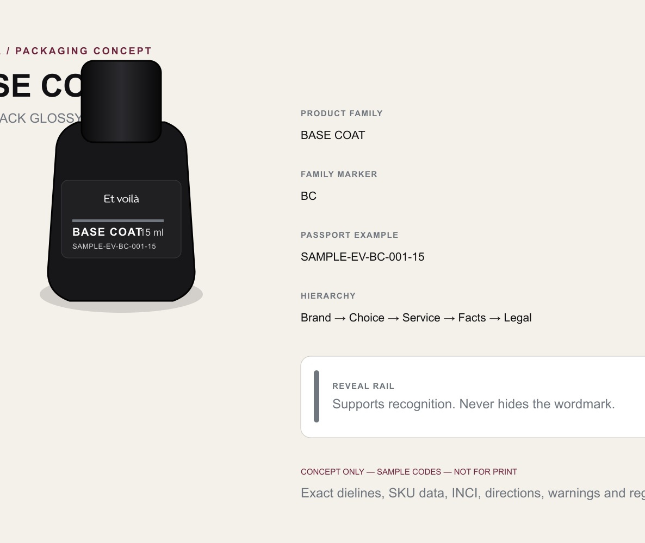
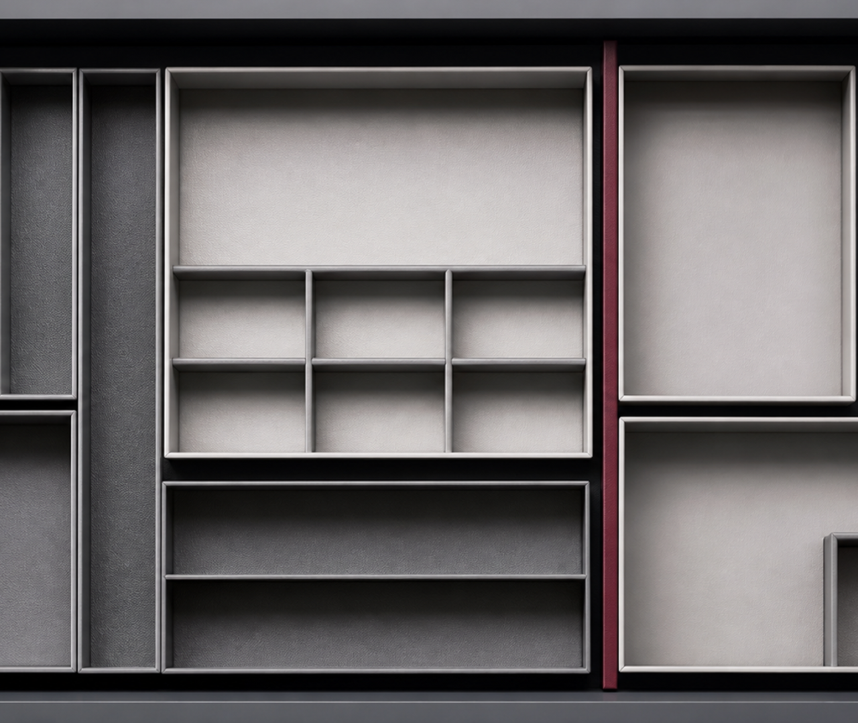
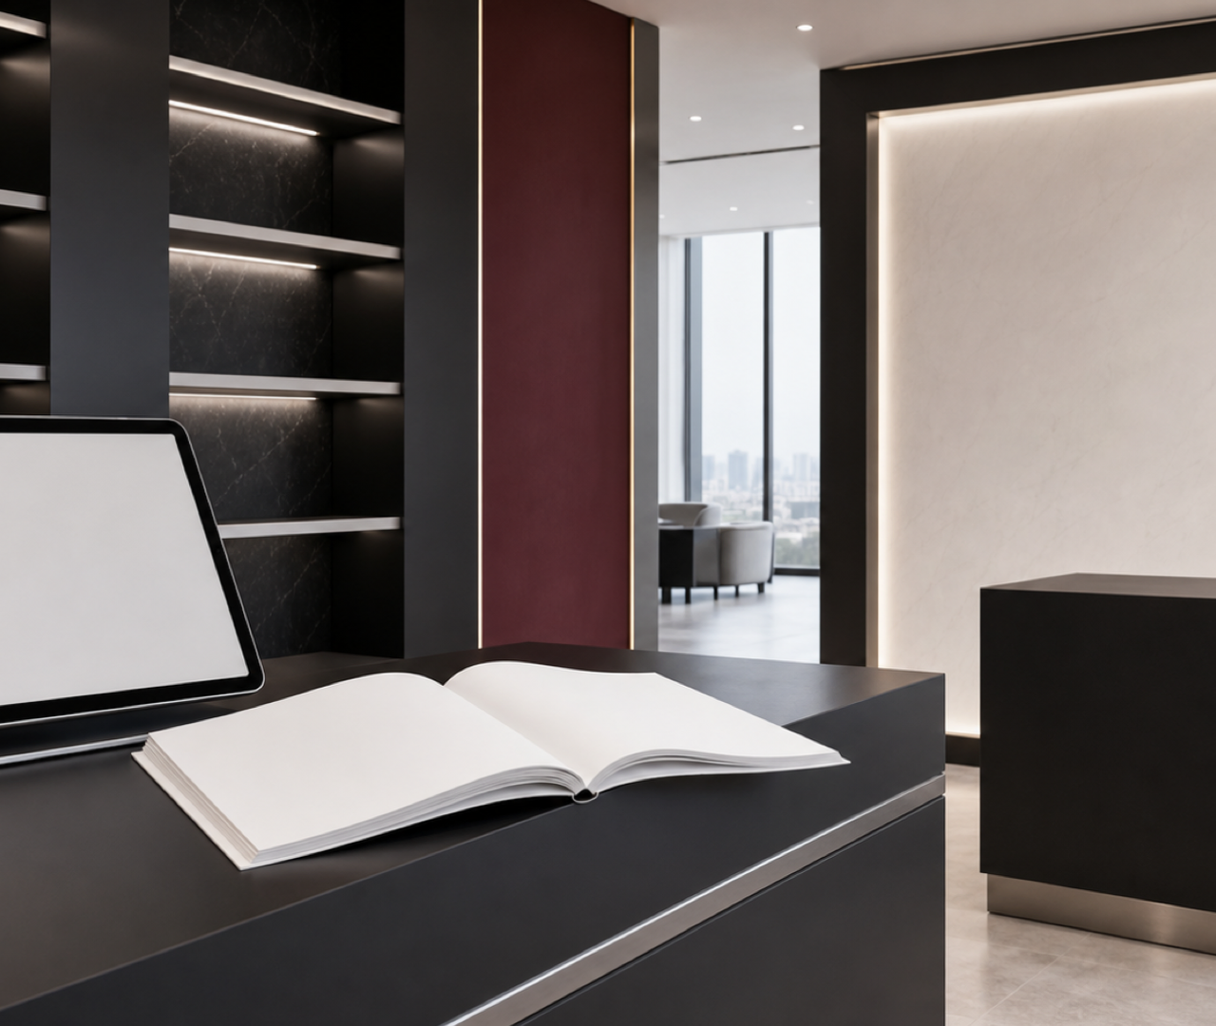
ET VOILÀ · BRAND GUIDELINES 2026
VISUAL LANGUAGE · اللغة البصرية
We photograph expertise, not beauty clichés
نصوّر الخبرة، لا كليشيه الجمال
المنتج بطلًا
الحرفة المهنية
لحظة Et voilà
PRODUCT HERO
PROFESSIONAL CRAFT
FINAL REVEAL
Hands may show professional action or a final result, never serve as a decorative symbol.
اليد مسموحة عندما تشرح فعلًا مهنيًا أو نتيجة نهائية، لا كرمز زخرفي.
41 / 48
Notes:
[Sources]
- /Users/nawarward/agency_ai_system/clients/et_voila_uae_001/client_presentation/v4/content_approvals/v3/APPROVED_CONTENT_01_15_V3.md
- /Users/nawarward/agency_ai_system/clients/et_voila_uae_001/identity_system/v1/client_delivery_candidate_v2/03_packaging_concepts/Et_voila_packaging_concept_base_coat_N3-0_v1.png
- /Users/nawarward/agency_ai_system/clients/et_voila_uae_001/client_presentation/v2/assets/generated/et_voila_luxury_salon_drawer_top_down_16x9_v1.png
- /Users/nawarward/agency_ai_system/clients/et_voila_uae_001/client_presentation/v2/assets/generated/et_voila_trade_display_tablet_brochure_16x9_v1.png
[/Sources]

Slide 42
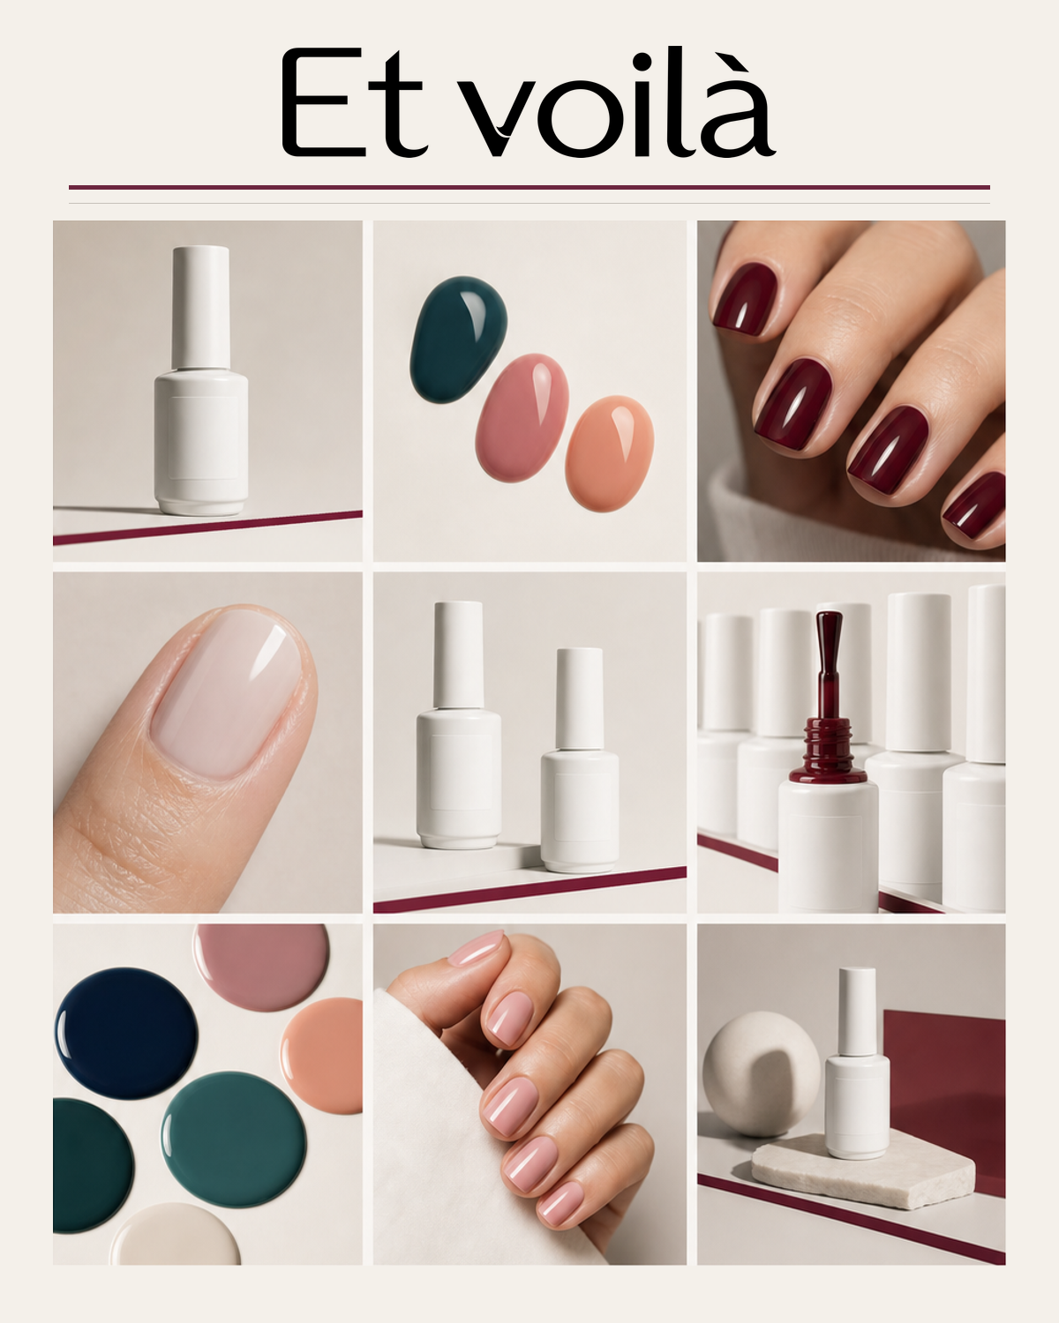
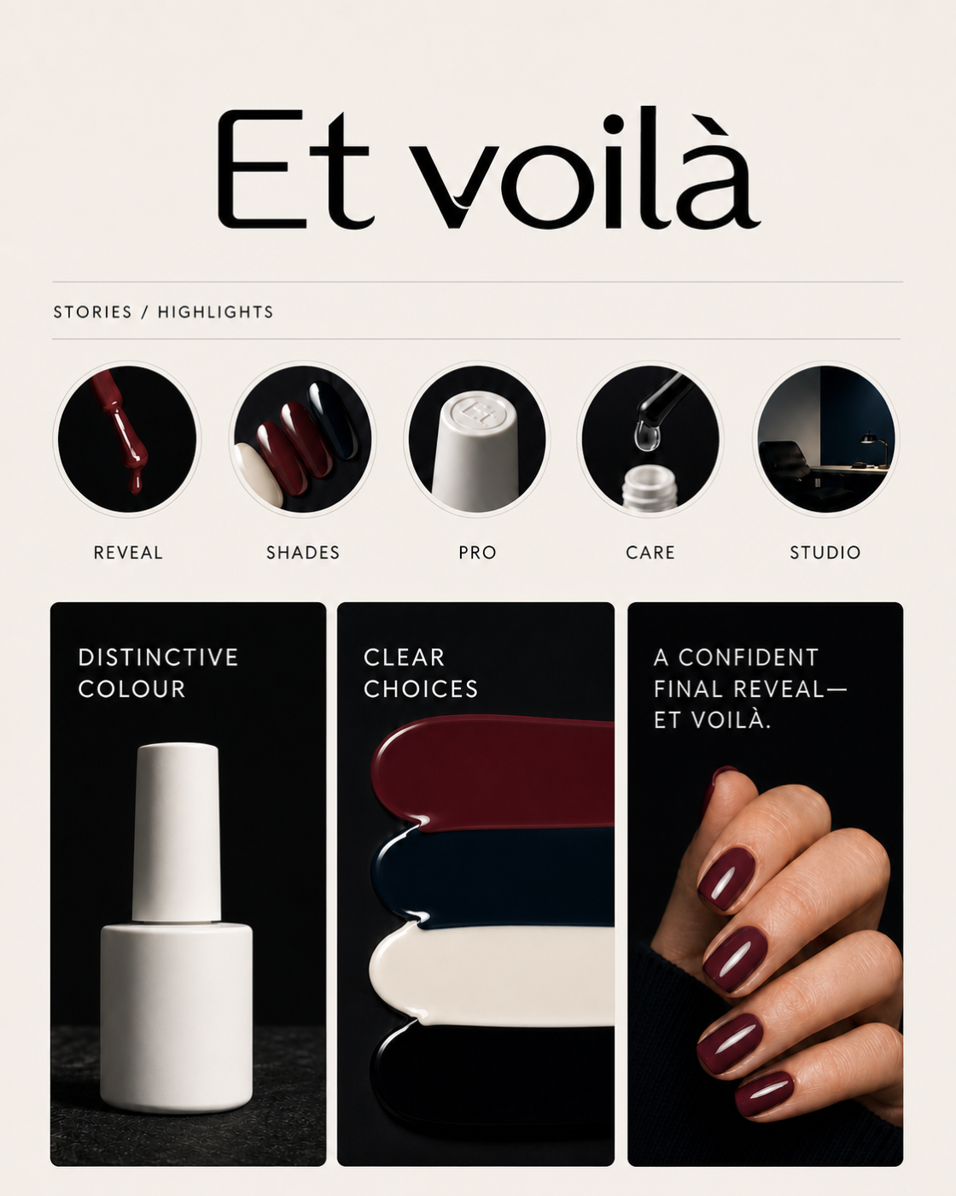
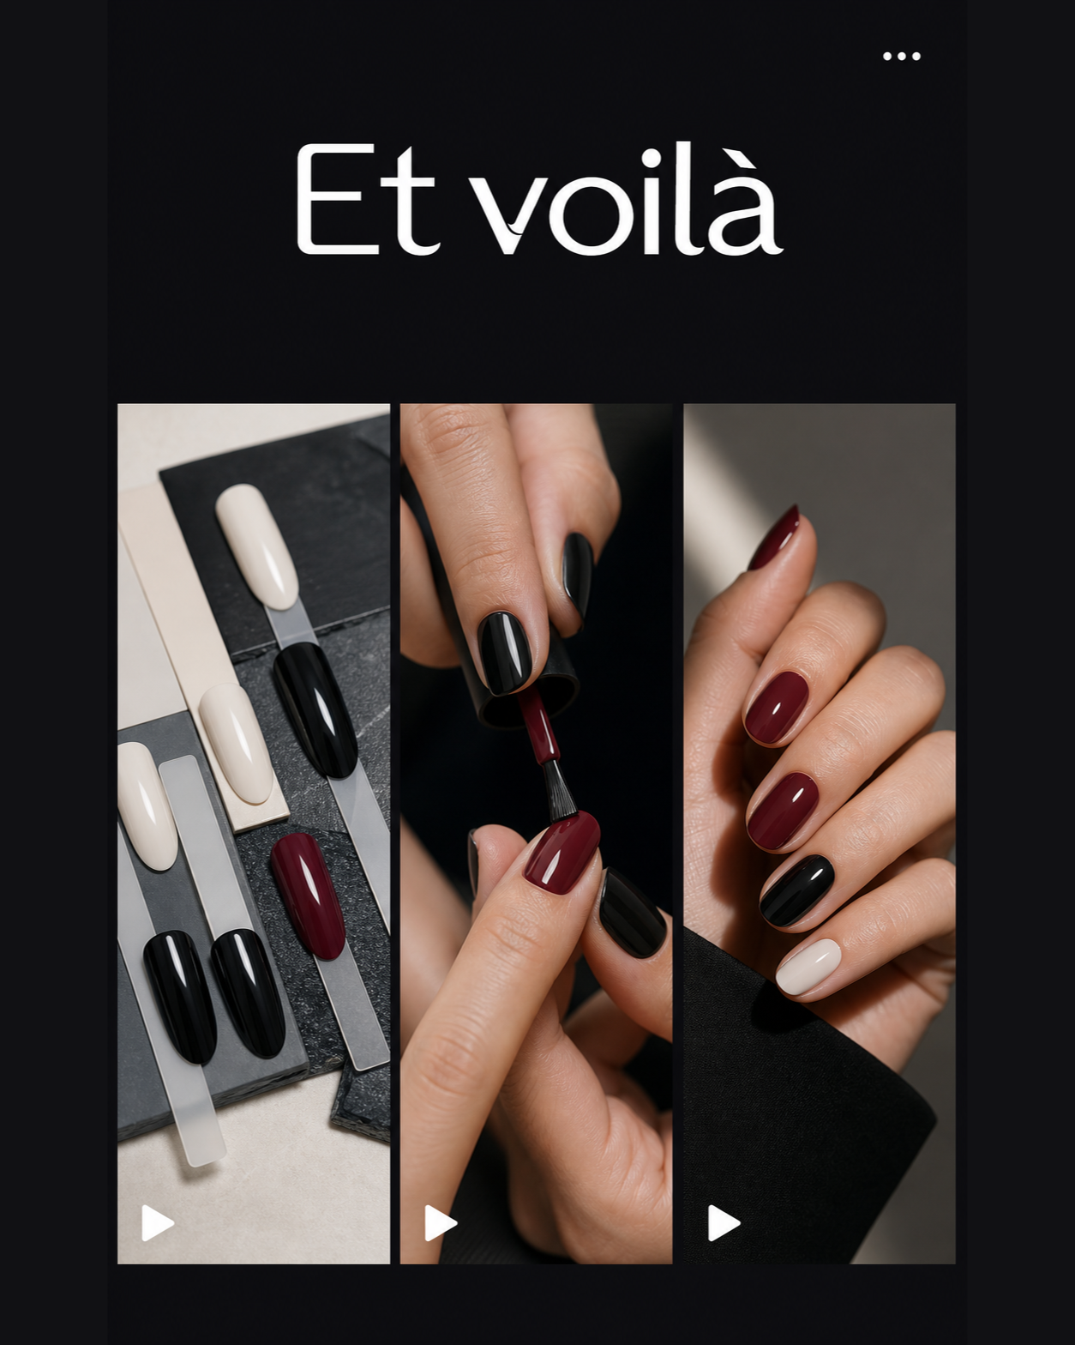
ET VOILÀ · BRAND GUIDELINES 2026
VISUAL LANGUAGE · اللغة البصرية
Motion and social
الحركة والسوشال
الريلز · القصص · الخلاصة
Feed · Stories · Reels
4:5 · 9:16
One system across every social format.
Use approved copy and final photography before publishing.
CONCEPTUAL SOCIAL DIRECTIONS - FOR REVIEW BEFORE PRODUCTION.
اتجاهات سوشال تصورية - للمراجعة قبل الإنتاج.
42 / 48
Notes:
[Sources]
- /Users/nawarward/agency_ai_system/clients/et_voila_uae_001/client_presentation/v4/content_approvals/v3/APPROVED_CONTENT_01_15_V3.md
- /Users/nawarward/agency_ai_system/clients/et_voila_uae_001/identity_system/v1/client_delivery_candidate_v2/04_social_templates/Et_voila_social_template_brand_story_v1.png
- /Users/nawarward/agency_ai_system/clients/et_voila_uae_001/identity_system/v1/client_delivery_candidate_v2/04_social_templates/Et_voila_social_template_education_v1.png
- /Users/nawarward/agency_ai_system/clients/et_voila_uae_001/identity_system/v1/client_delivery_candidate_v2/04_social_templates/Et_voila_social_template_product_family_v1.png
[/Sources]
[Sources]
- Et voilà wordmark, palette and social behavior rules: approved source Brand Guidelines deck.
- Conceptual social visuals: OpenAI image generation, 2026-08-02; review-only and not production photography.
[/Sources]

Slide 43
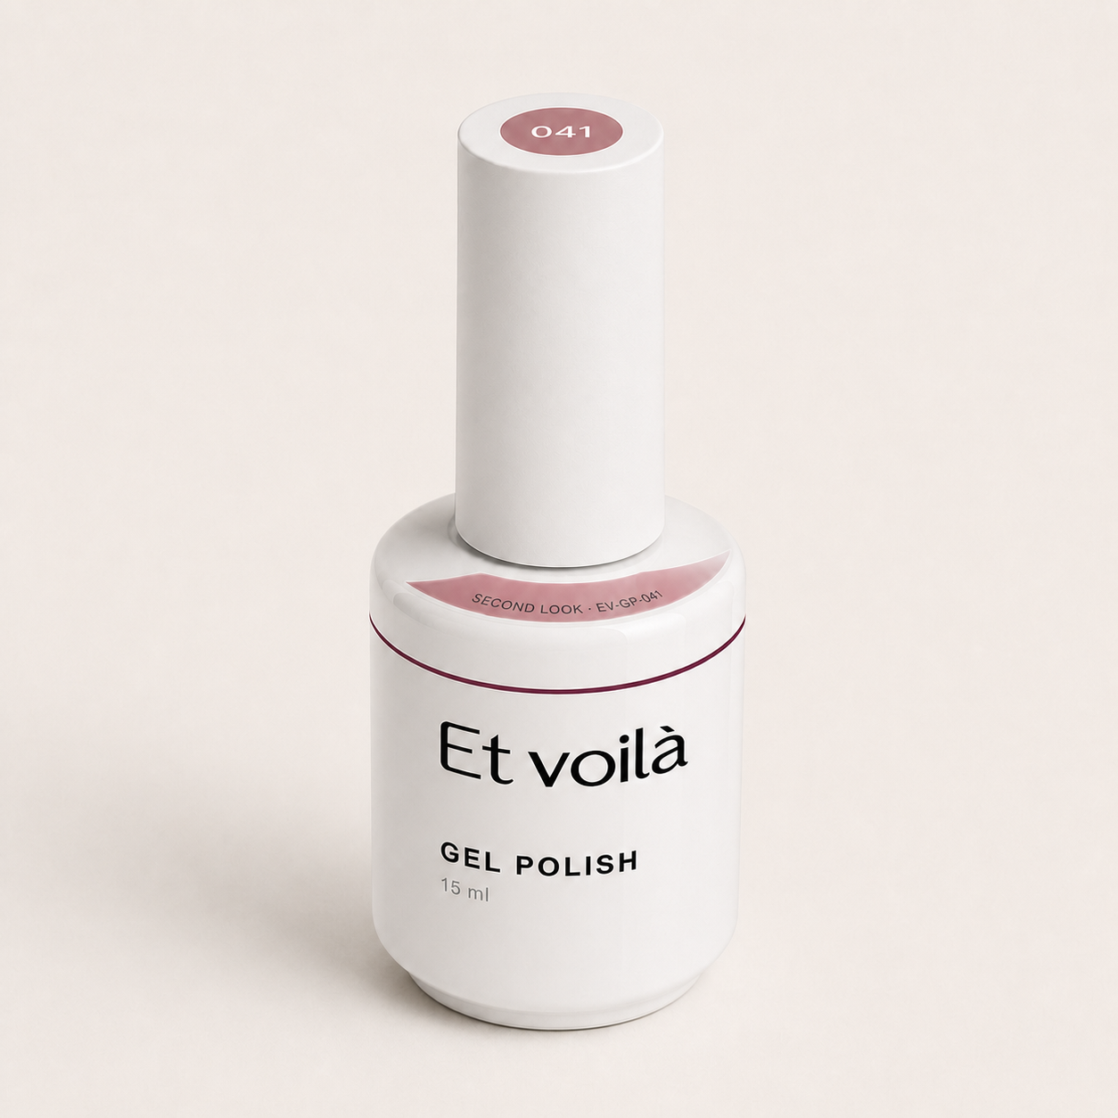
ET VOILÀ · BRAND GUIDELINES 2026
PRODUCT + GOVERNANCE · المنتج والحوكمة
Packaging principle
مبدأ العبوة
العبوة لا تتحول إلى اللون؛ بل تكشفه.
The bottle does not become the shade; it reveals it.
The white N3.3 bottle remains recognisable from a distance while shade information appears on the Reveal Plane and cap.
APPROVED CONCEPT DIRECTION - NOT PRINT OR PRODUCTION ARTWORK.
اتجاه مفاهيمي معتمد - ليس ملف طباعة أو Production Artwork.
43 / 48
Notes:
[Sources]
- /Users/nawarward/agency_ai_system/clients/et_voila_uae_001/client_presentation/v4/content_approvals/v3/APPROVED_CONTENT_01_15_V3.md
- /Users/nawarward/agency_ai_system/clients/et_voila_uae_001/client_presentation/v4/content_working/element_14/v1/visuals/Et_voila_Reveal_Halo_P1_concept_preview_v1.png
[/Sources]

Slide 44
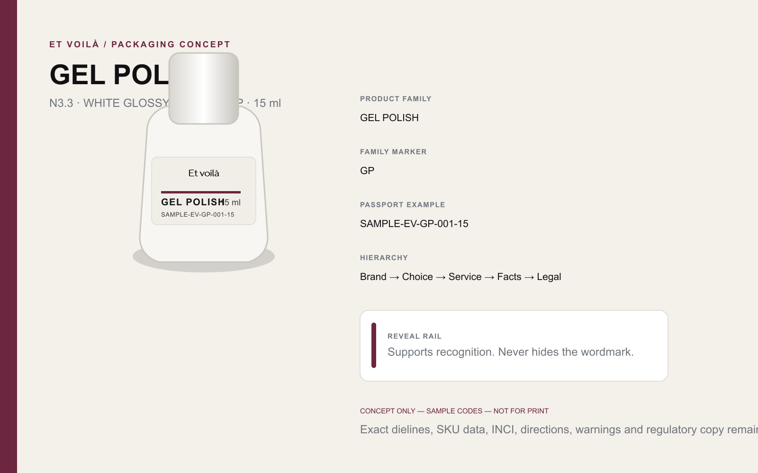
ET VOILÀ · BRAND GUIDELINES 2026
PRODUCT + GOVERNANCE · المنتج والحوكمة
Reveal Halo anatomy
تشريح Reveal Halo
Reveal Plane
قوس الدرجة على الكتف
Bordeaux signature
خط واحد أسفل الانكسار
Cap ID
قرص الدرجة والكود من الأعلى
Matte white cap
خط أساس الإطلاق؛ soft-touch اختياري للاختبار
Dimensions and print method are fixed only after factory specifications and sample testing.
تُثبَّت الأبعاد وطريقة الطباعة بعد استلام مواصفات المصنع والعينة.
44 / 48
Notes:
[Sources]
- /Users/nawarward/agency_ai_system/clients/et_voila_uae_001/client_presentation/v4/content_approvals/v3/APPROVED_CONTENT_01_15_V3.md
- /Users/nawarward/agency_ai_system/clients/et_voila_uae_001/identity_system/v1/client_delivery_candidate_v2/03_packaging_concepts/Et_voila_packaging_concept_gel_polish_N3-3_v1.png
[/Sources]

Slide 45
ET VOILÀ · BRAND GUIDELINES 2026
PRODUCT + GOVERNANCE · المنتج والحوكمة
Shade Passport and The Reveal Archive
Shade Passport وThe Reveal Archive
01
02
03
04
قوس الدرجة
قرص الغطاء
الاسم والكود
عينة الصالون
SHADE CRESCENT
CAP ID
NAME + CODE
SALON SWATCH
EV-GP-041
الاسم الإنجليزي يروي لحظة الكشف؛ الكود يثبت هوية الدرجة. لا يدخل رقم العبوة N3.3 في كود الدرجة. الأسماء النهائية تنتظر القائمة والعينات والفحص القانوني.
EV = Et voilà · GP = Gel Polish · 041 = stable shade number
Codes and names remain conceptual until the live Naming Matrix and SKU architecture are approved.
أمثلة الأكواد والأسماء مفاهيمية حتى اعتماد Naming Matrix وSKU الفعلي.
45 / 48
Notes:
[Sources]
- /Users/nawarward/agency_ai_system/clients/et_voila_uae_001/client_presentation/v4/content_approvals/v3/APPROVED_CONTENT_01_15_V3.md
[/Sources]

Slide 46
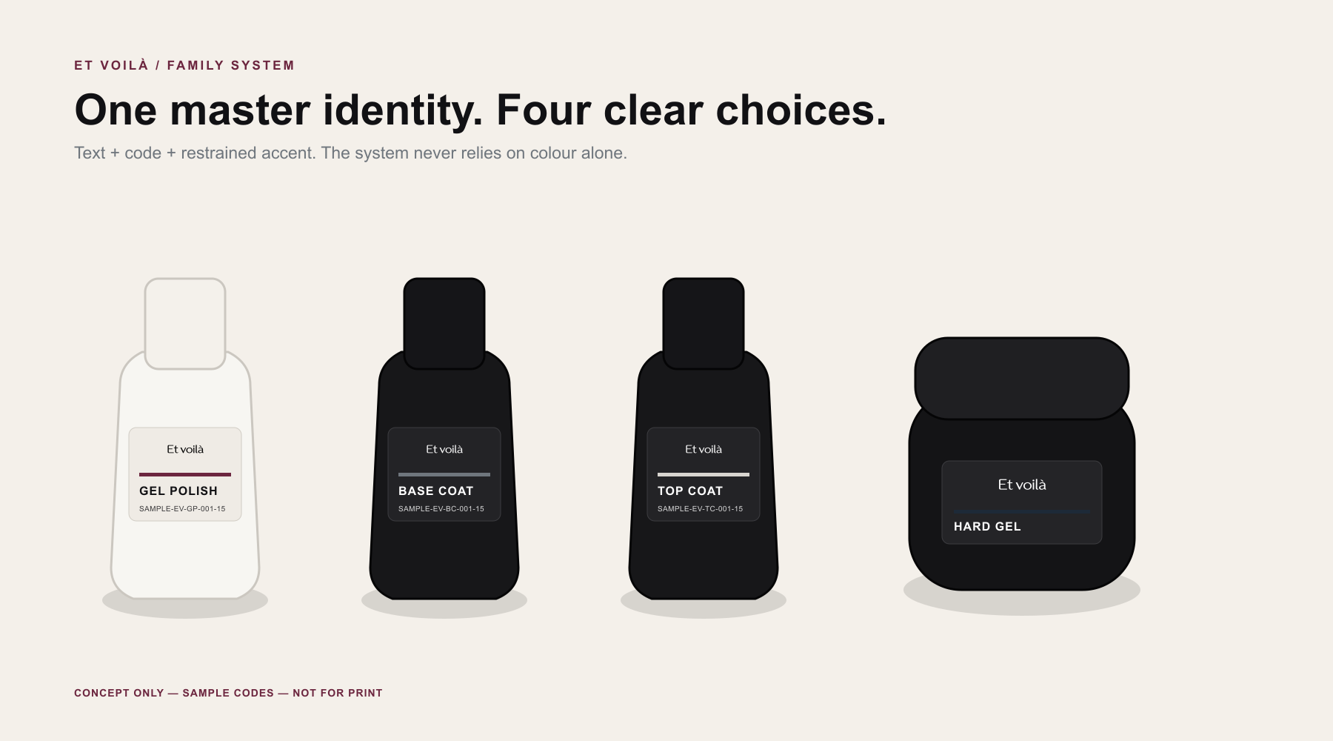
ET VOILÀ · BRAND GUIDELINES 2026
PRODUCT + GOVERNANCE · المنتج والحوكمة
Product family and information hierarchy
عائلة المنتج وتسلسل المعلومات
01
BRAND
العلامة
02
CHOICE
الدرجة والكود
03
SERVICE
العائلة والاستخدام
04
VERIFIED FACTS
حقائق موثقة
05
REGULATED
INCI والتحذيرات والتتبع
No fact or claim becomes final copy until bound to an exact factory-issued SKU document.
لا تتحول أي حقيقة أو ادعاء إلى نص نهائي قبل ارتباطه بوثيقة SKU صادرة من المصنع.
46 / 48
Notes:
[Sources]
- /Users/nawarward/agency_ai_system/clients/et_voila_uae_001/client_presentation/v4/content_approvals/v3/APPROVED_CONTENT_01_15_V3.md
- /Users/nawarward/agency_ai_system/clients/et_voila_uae_001/identity_system/v1/client_delivery_candidate_v2/03_packaging_concepts/Et_voila_packaging_family_system_v1.png
[/Sources]

Slide 47
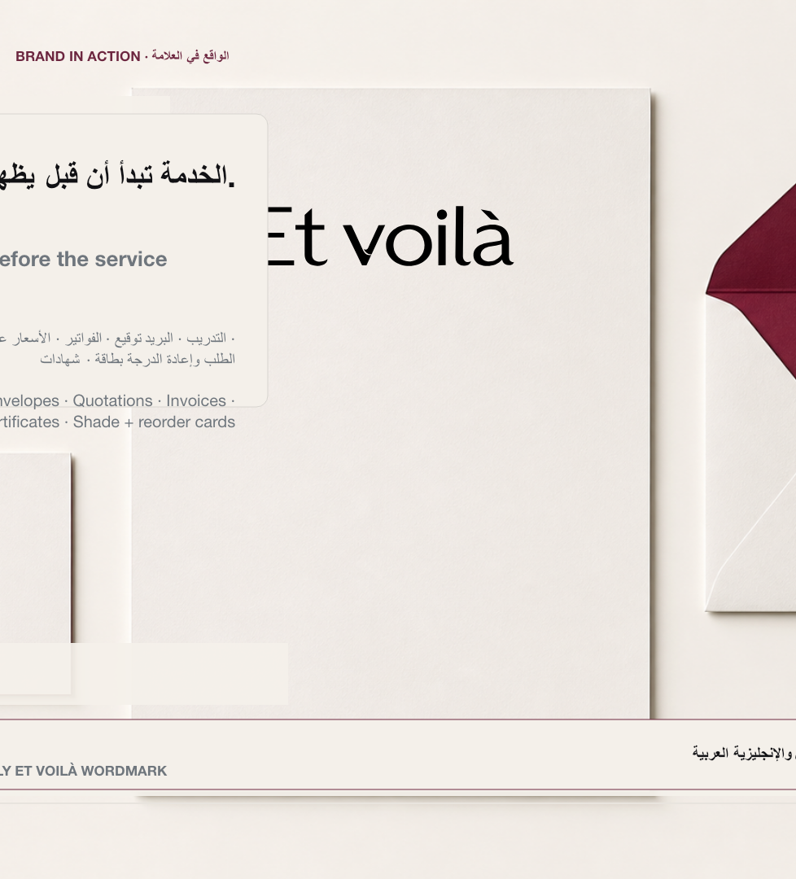
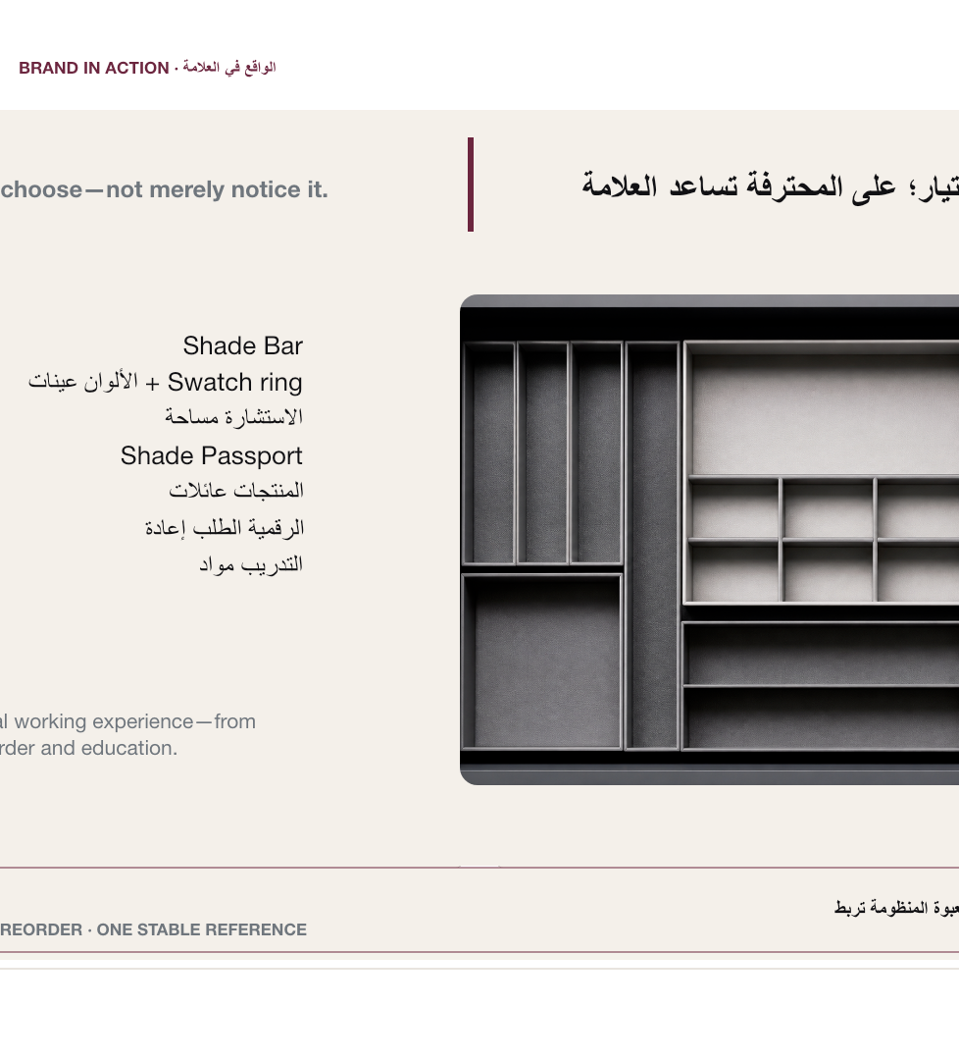
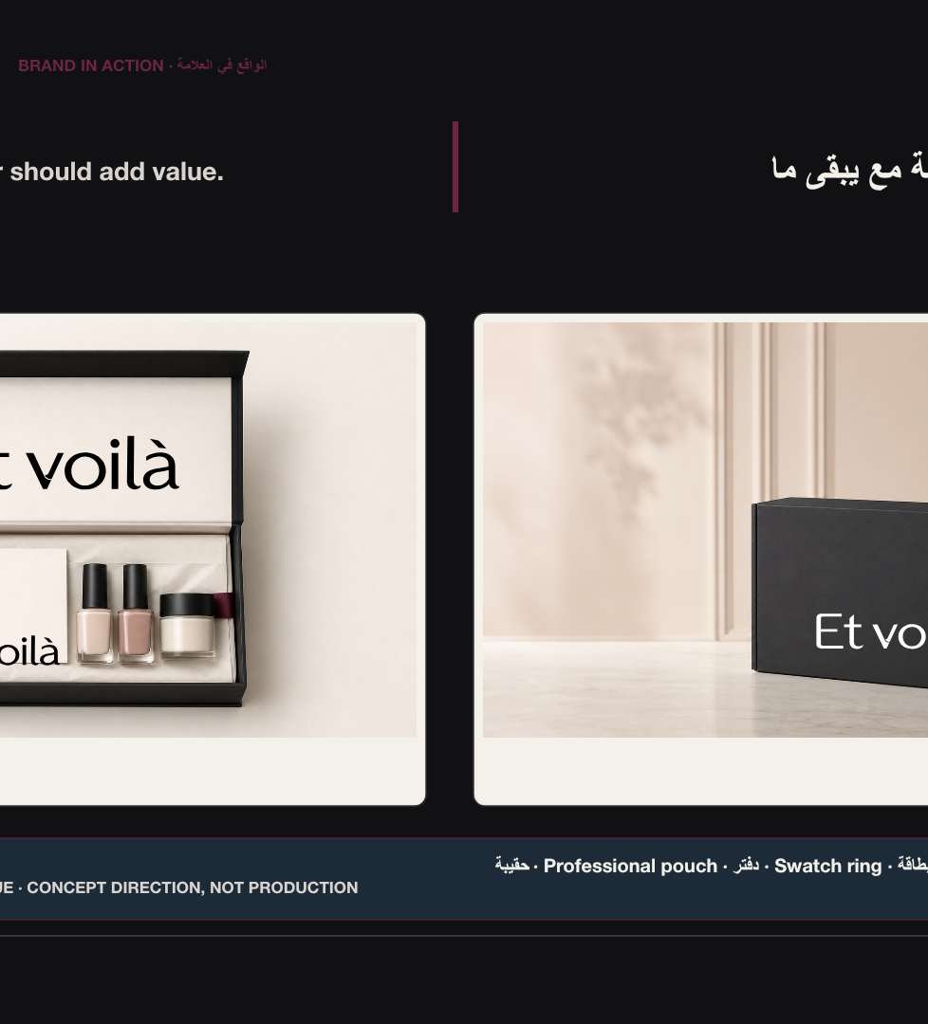
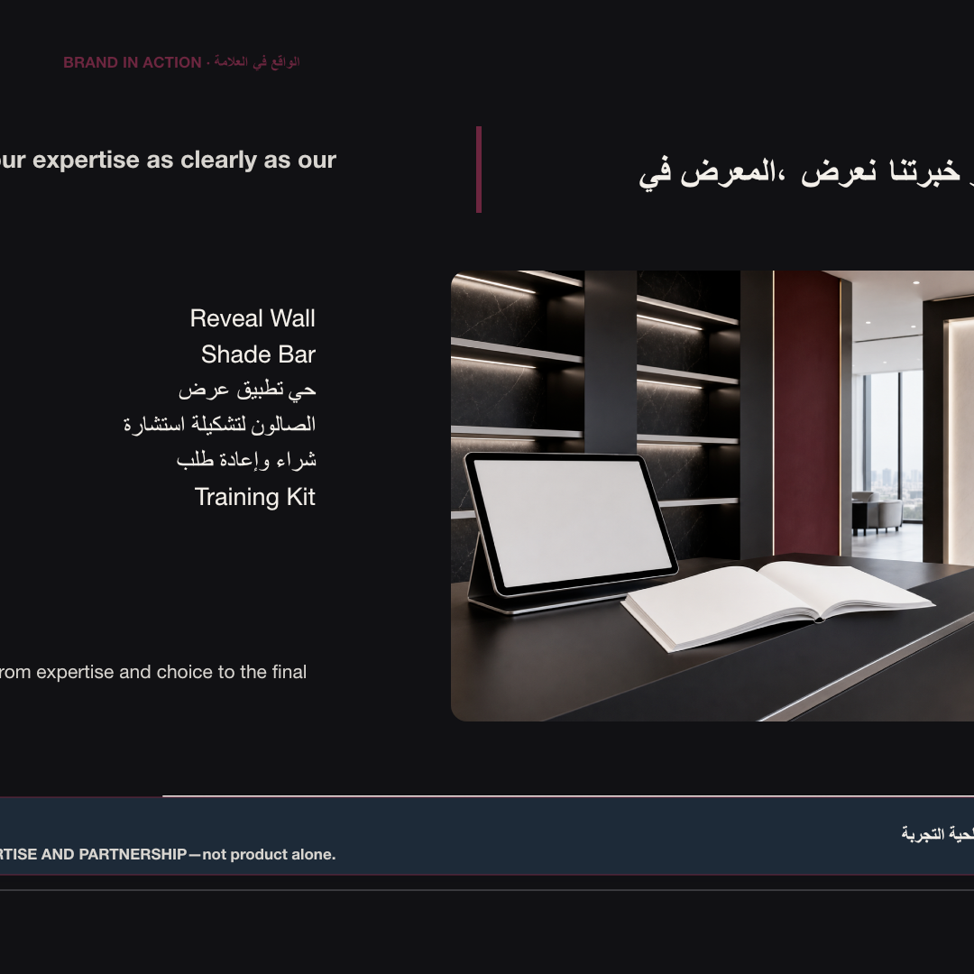
ET VOILÀ · BRAND GUIDELINES 2026
PRODUCT + GOVERNANCE · المنتج والحوكمة
Application ecosystem
الهوية عبر نقاط الاتصال
القرطاسية
الصالون
الهدايا والبوكس
المعارض والتدريب
STATIONERY
SALON
GIFTS + BOXES
EVENTS + TRAINING
APPROVED APPLICATION DIRECTIONS - NOT FINAL EXECUTION OR PRODUCTION FILES.
اتجاهات تطبيق معتمدة - ليست ملفات تنفيذ أو إنتاج نهائية.
47 / 48
Notes:
[Sources]
- /Users/nawarward/agency_ai_system/clients/et_voila_uae_001/client_presentation/v4/content_approvals/v3/APPROVED_CONTENT_01_15_V3.md
- /Users/nawarward/agency_ai_system/clients/et_voila_uae_001/client_presentation/v5/final_brand_reveal/v3/02_RENDERS/slide-26.png
- /Users/nawarward/agency_ai_system/clients/et_voila_uae_001/client_presentation/v5/final_brand_reveal/v3/02_RENDERS/slide-27.png
- /Users/nawarward/agency_ai_system/clients/et_voila_uae_001/client_presentation/v5/final_brand_reveal/v3/02_RENDERS/slide-28.png
- /Users/nawarward/agency_ai_system/clients/et_voila_uae_001/client_presentation/v5/final_brand_reveal/v3/02_RENDERS/slide-29.png
[/Sources]

Slide 48
ET VOILÀ · BRAND GUIDELINES 2026
PRODUCT + GOVERNANCE · المنتج والحوكمة
Governance, assets and production gate
الحوكمة والتسليم
01
APPROVED IDENTITY
Logo · colour · type · verbal system
هوية معتمدة
02
ASSET LIBRARY
Use checksum-listed files only
أصول وقوالب
03
FACTORY INPUTS
Dielines · SKU copy · substrates · print specs
مدخلات المصنع
04
PREPRESS
Dedicated PDF/X-4 · preflight · output intent
ما قبل الطباعة
05
PHYSICAL QA
First article · 12 mm test · colour and durability
عينة واختبار
06
MASS RELEASE
Separate written approval required
إطلاق كمي
From the first choice to the final reveal, the whole experience feels Et voilà.
من أول اختيار إلى آخر كشف، تبدو التجربة كلها Et voilà.
48 / 48
Notes:
The production gate remains separate from identity approval.
[Sources]
- /Users/nawarward/agency_ai_system/clients/et_voila_uae_001/client_presentation/v4/content_approvals/v3/APPROVED_CONTENT_01_15_V3.md
- /Users/nawarward/agency_ai_system/clients/et_voila_uae_001/identity_system/v1/client_delivery_candidate_v2/01_logo/Et_voila_logo_geometry_and_usage_v1.json
[/Sources]

